Slide 1
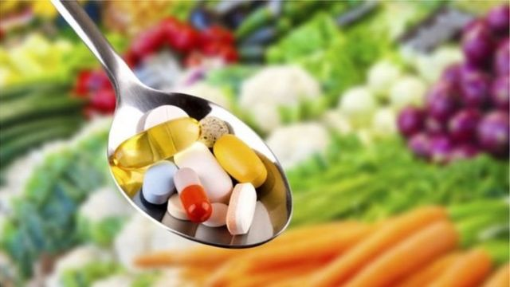
GRUP: MULTİVİTAMİN (TODUP D2)
COVID-19 Pandemisinde Gıda Takviyesi Kullanma Durumu
DANIŞMAN PROF. DR. SEMİL SELCEN GÖÇMEZ

Slide 2
Konunun Belirlenmesi
TODUP D2 grubu olarak toplumsal sorunlar hakkında bir projede çalışılmasına karar verildi.
Grup üyelerinden gelen öneriler ve yapılan araştırmalar sonucunda güncel bir problem olan bilinçsiz gıda takviyesi kullanımının Covid-19 sürecinde arttığı düşüncesi ortaya konuldu.
Proje konusu ‘COVID-19 Pandemisinde Gıda Takviyesi Kullanma Durumu’ olarak belirlendi.

Slide 3
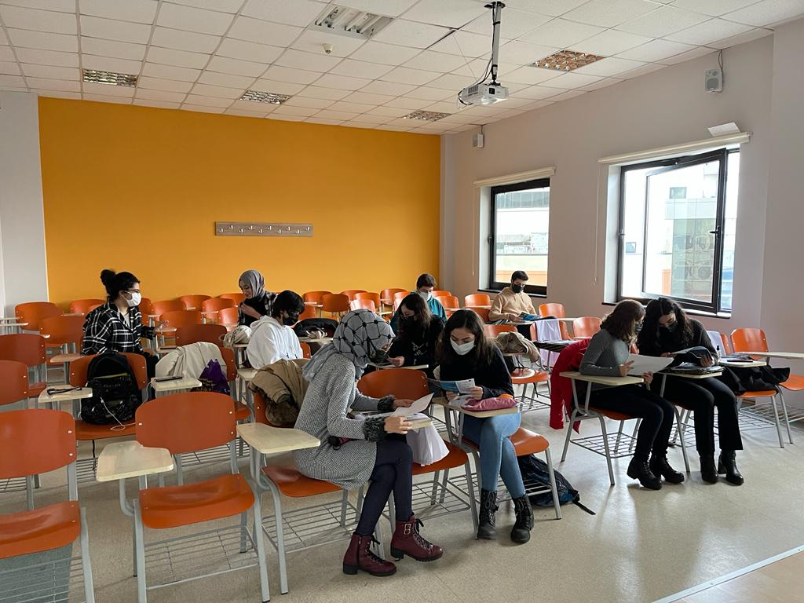
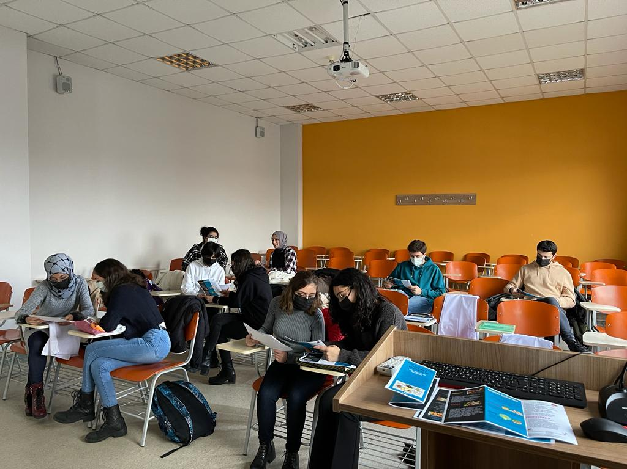
Proje konusu belirlenirken…

Slide 4
Hazırlık Aşaması
Öncelikle proje konusu ile ilgili kaynak taraması yapıldı.
Grubumuz içinde gıda takviyesi ile ilgili genel bilgi düzeyi arttırıldı.
Gıda takviyesi kullanımı ile ilgili yapılmış anket çalışmaları incelendi.
Elde edilen kaynaklar bir araya getirilip Danışman Öğretim Üyesi Prof. Dr. Semil Selcen Göçmez’in yönlendirme ve katkılarıyla tartışıldı. Projenin nasıl sürdürüleceğine karar verildi.

Slide 5
Metot
Proje çalışmasını önce Covid 19 öncesinde ve sürecindeki gıda takviyesi kullanımı ile anket doldurtulması daha sonrasında anket verilen kişilere gıda takviyelerinin doğru ve bilinçli kullanımı hakkında hazırlanan broşürün verilmesi kararlaştırıldı.
Bu bağlamda grup, broşür ve anket olmak üzere iki gruba ayrılıp iş planı yapıldı.
Anket ve broşürlerin hastane ve sosyal medya ortamında gerçekleştirilebilmesi için idari izinler alındı.

Slide 6
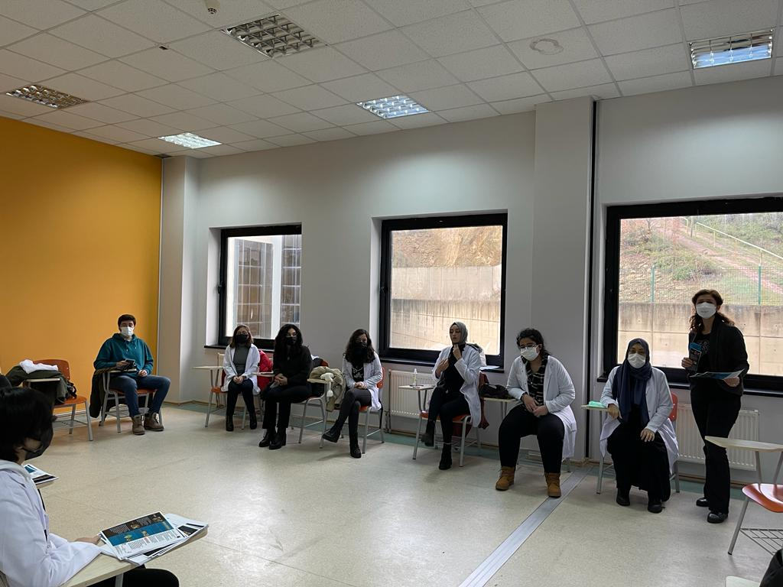
Grubumuz broşür ve anket olmak üzere iki gruba ayrıldı.

Slide 7
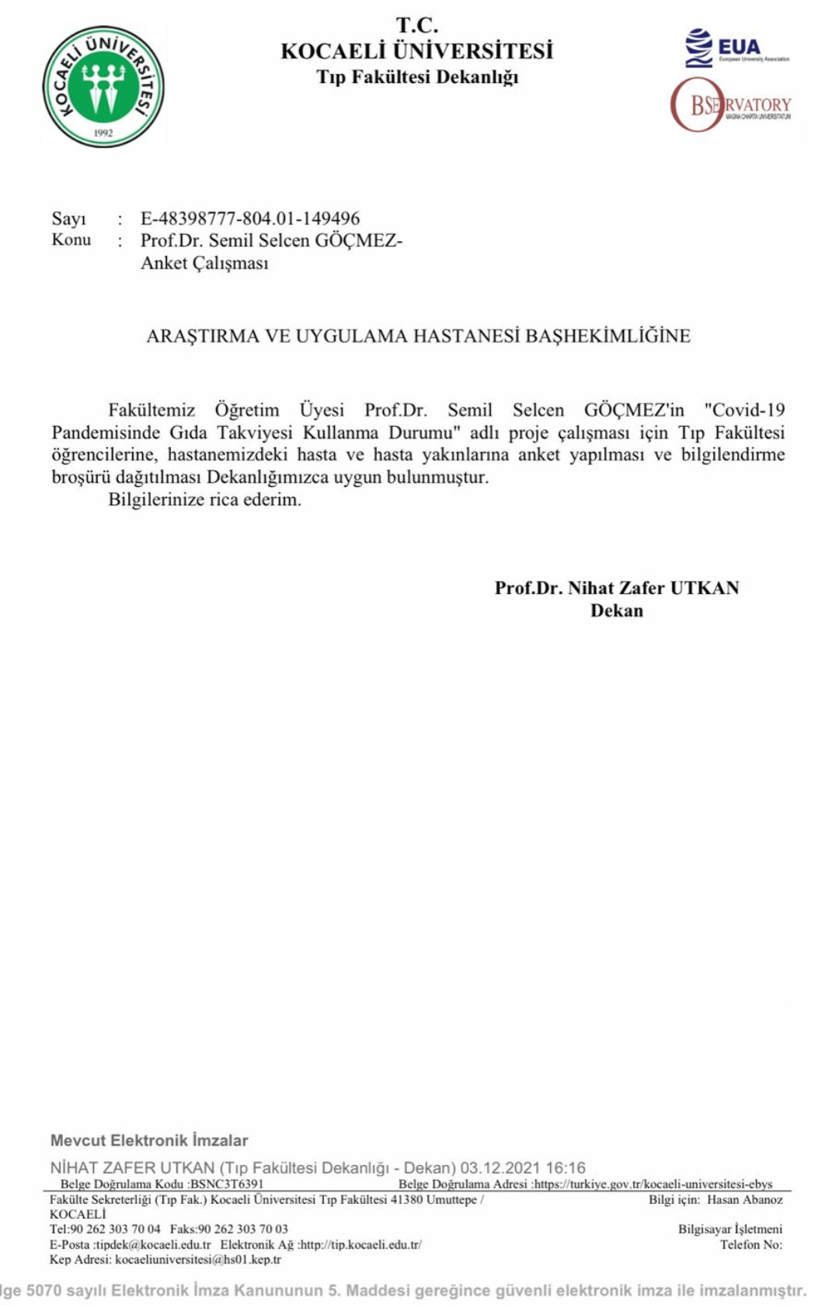
Kocaeli Üniversitesi Tıp Fakültesi Dekanlığından broşür ve anket dağıtımı için aldığımız idari izin

Slide 8
Metot
Anket grubu makale ve araştırma soru ve sonuçlarını inceleyerek 22 soruluk bir anket oluşturdu. Anketin içeriği demografik özelliklerden başlayarak covid-19 endişe durumunu ölçen, covid-19 döneminde gıda takviyesi kullanım durumunu inceleyen sorular soruldu.
İncelenen makale ve araştırmalar sonucunda anketimizde kullanacağımız gıda takviyelerinin C vitamini, D vitamini, E vitamini, multivitamin kompleksleri, omega 3, mineral içerikliler, antioksidanlar, probiyotikler ve beta glukanlar olması kararlaştırıldı.
Broşür grubu tarafından anket sorularının içeriğinde kullanılan gıda takviyelerine uygun olan, tıbbi makalelerden elde edilen genel bilgileri içeren broşür hazırlandı. Fotoğraflarla broşür zenginleştirildi.

Slide 9
Broşür

Slide 10
Metot
İdari izinlerin alınmasının ardından anketler öncelikle sosyal medya aracılığı ile paylaşıldı. İlk etapta 120 kişiye erişildi.
Diğer yandan hastane ortamında hasta ve hasta yakınlarına birebir anket doldurtuldu.
İlk etapta toplanılan yanıtlar grupça incelenip değerlendirildi. Demografik özelliklerin homojenize olması için çalışmanın devamında daha fazla 60 yaş üzeri bireylere anketin ulaştırılması için kararlar alındı.
Anket uygulamasının ardından bilgilendirici broşür katılımcıya verildi.

Slide 11
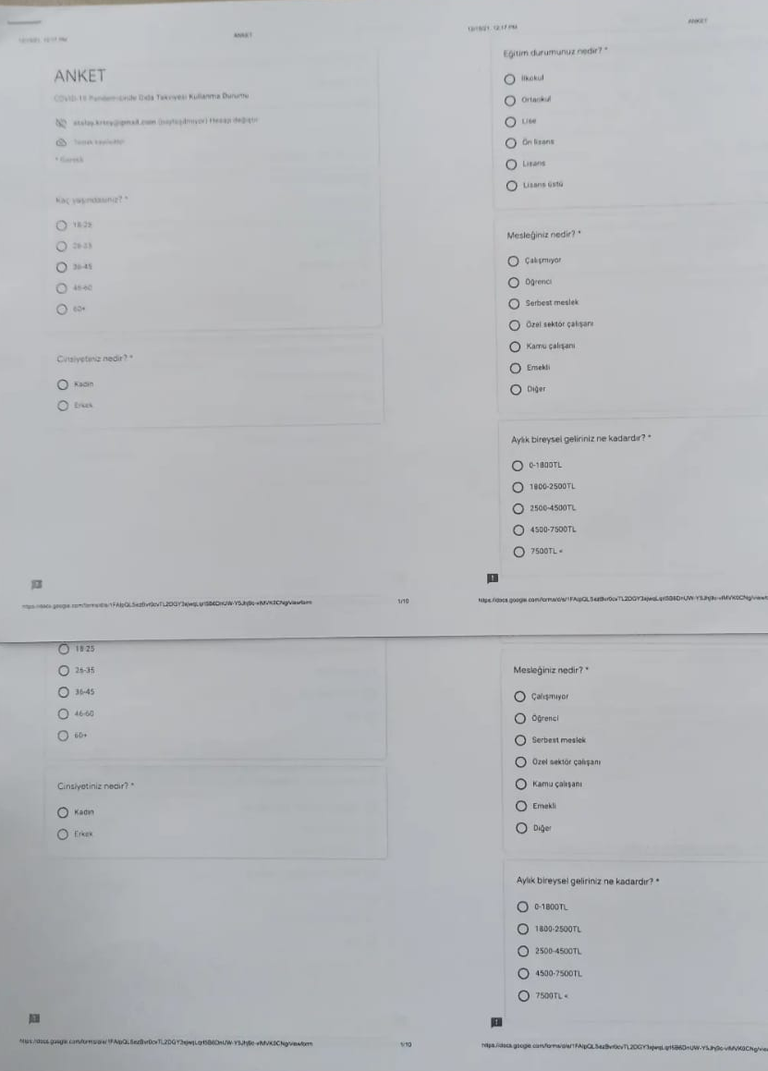
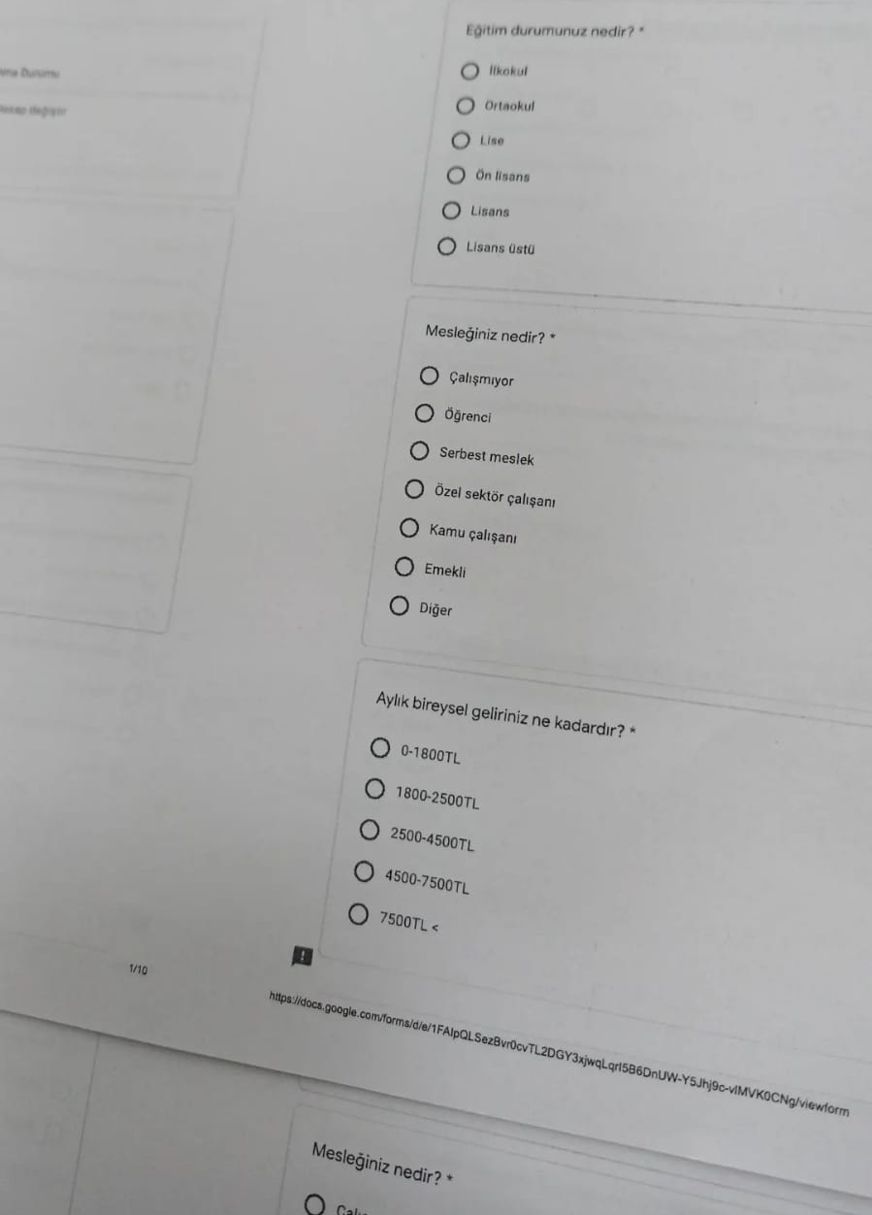
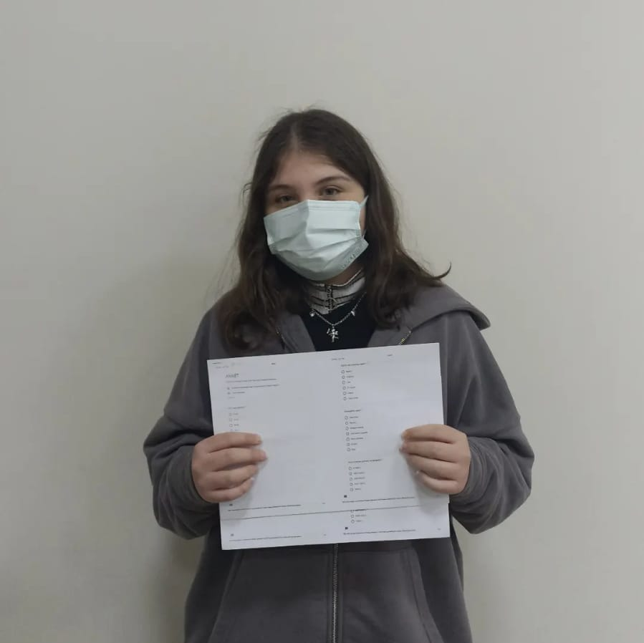
Anket grubumuzun hazırladığı anketimiz

Slide 12
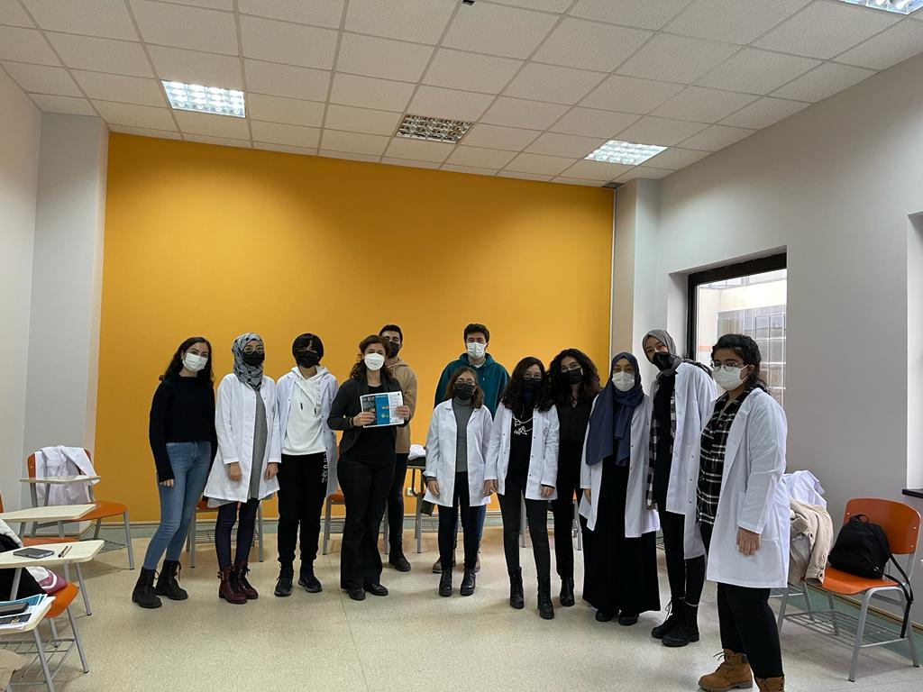
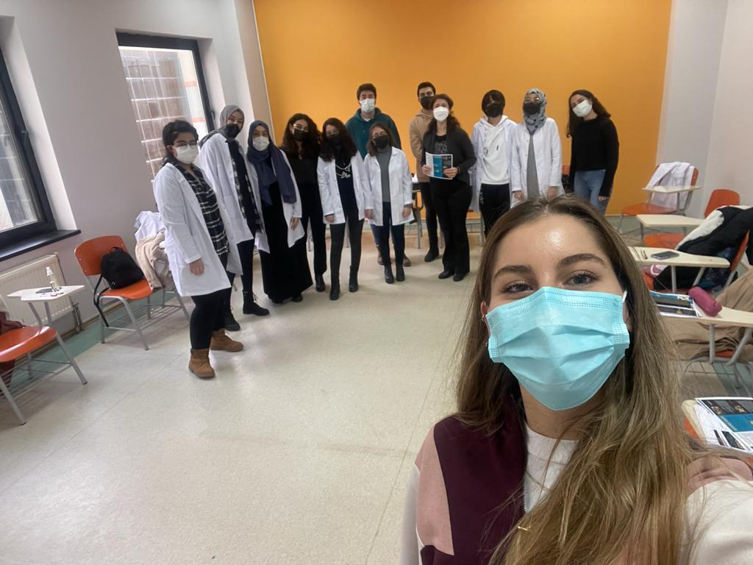
Sahada birebir anket yapmak için toplanıldı.

Slide 13
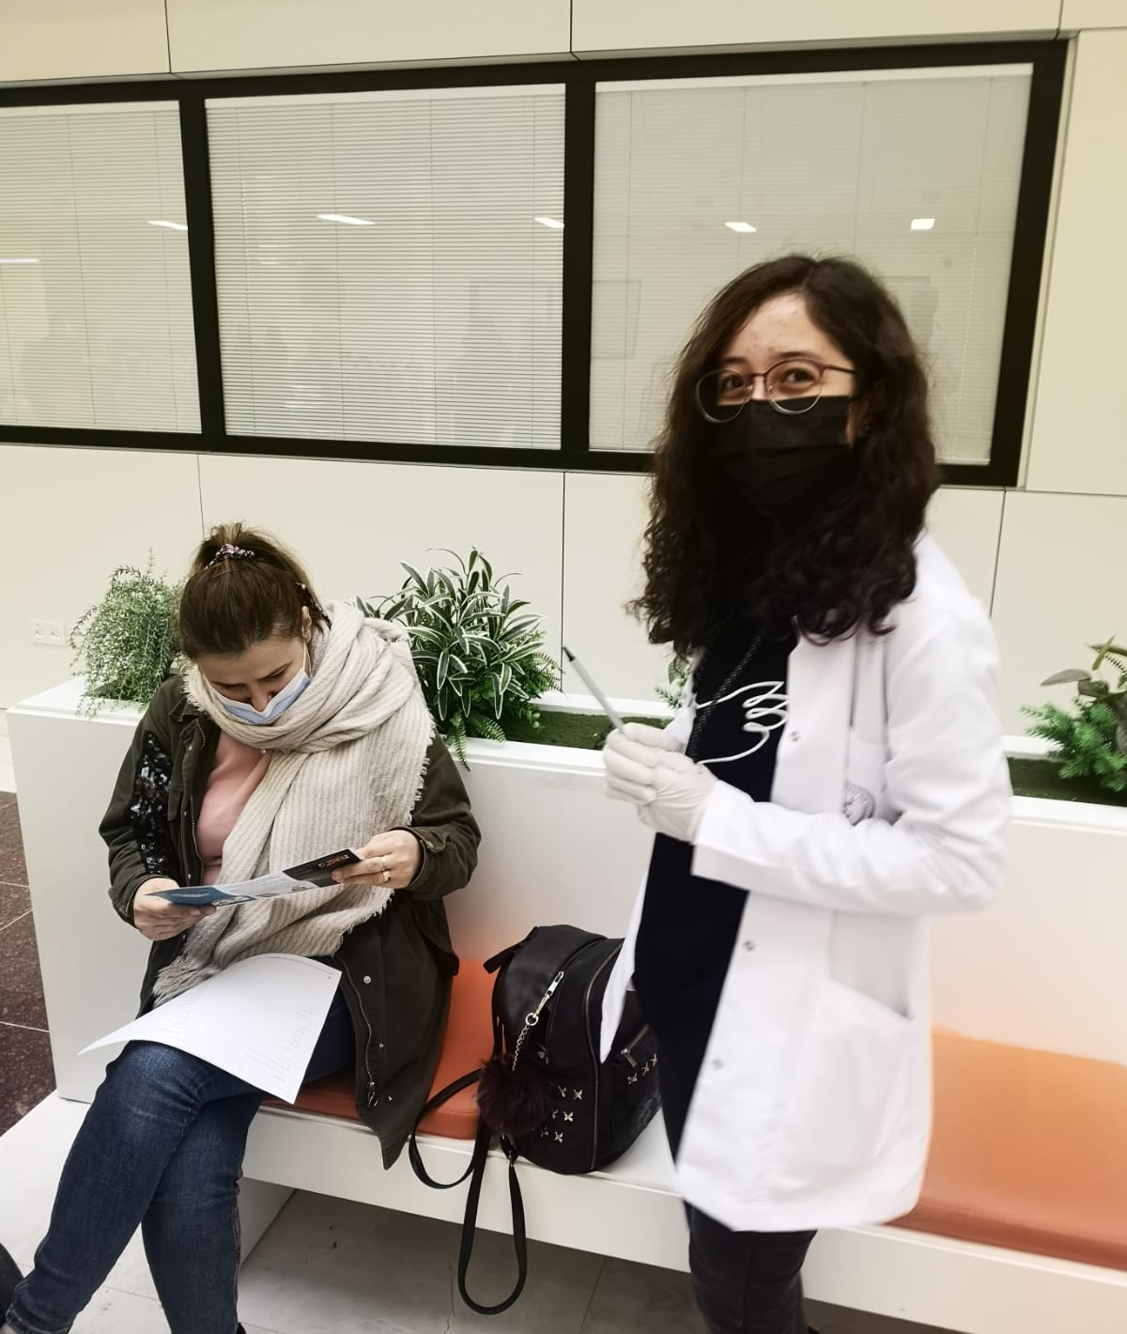
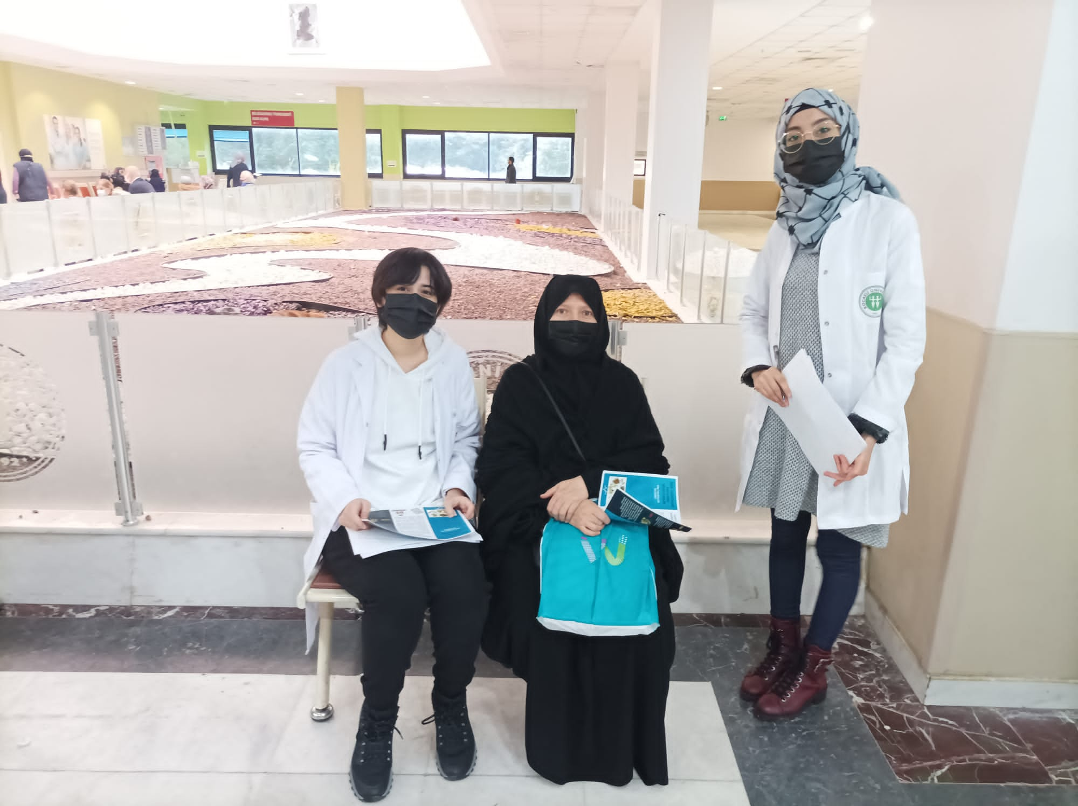
Sahadan Fotoğraflarımız…

Slide 14
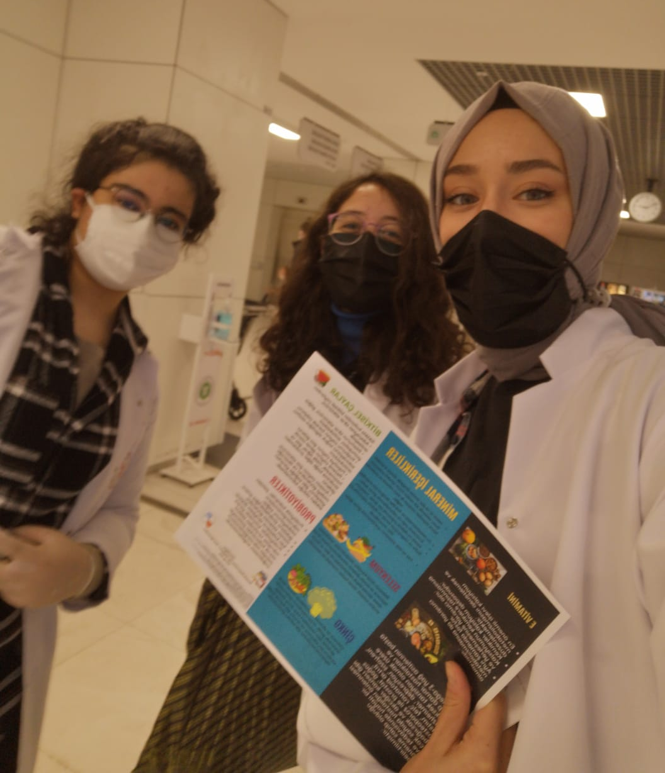
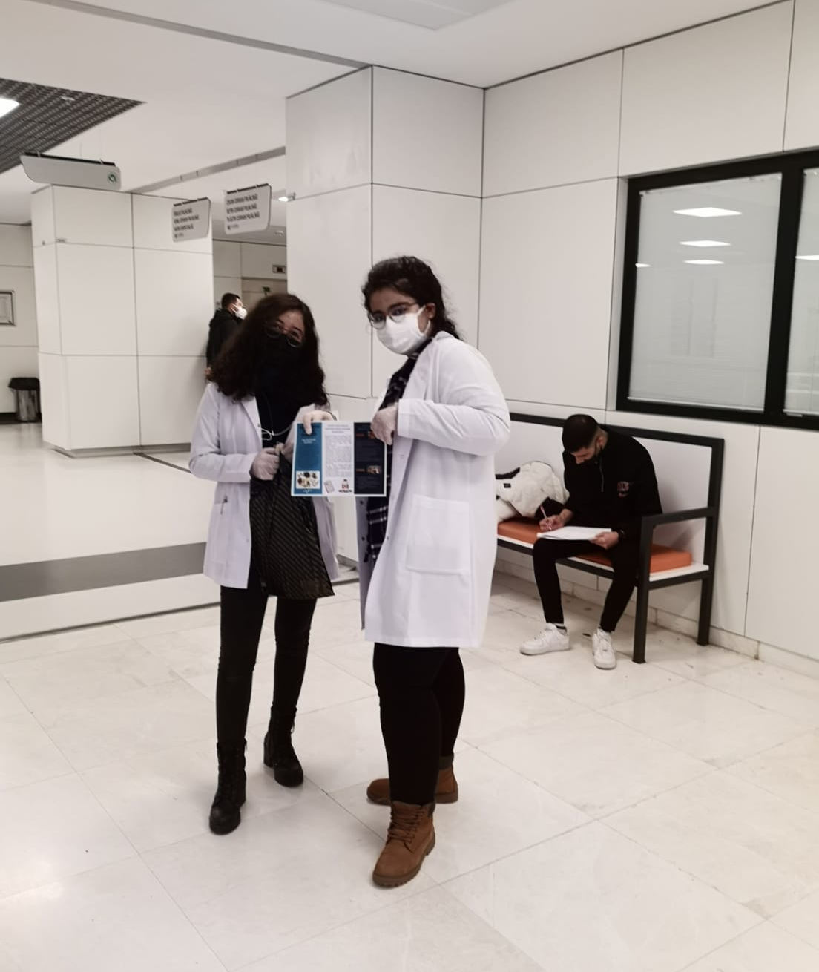

Slide 15
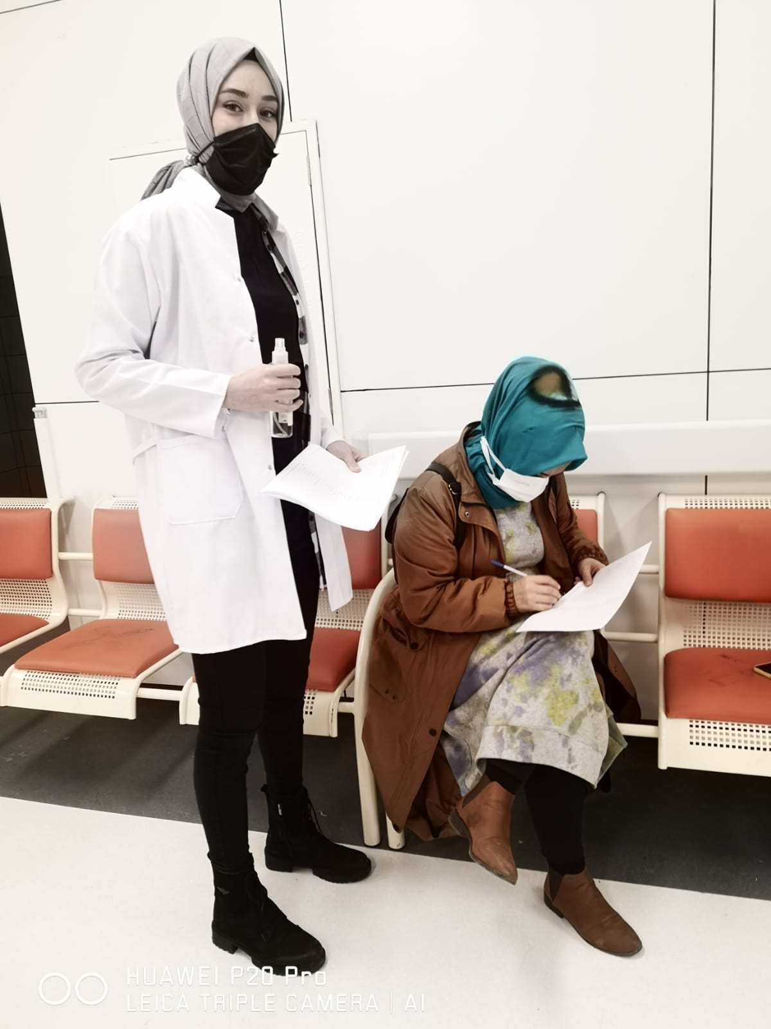
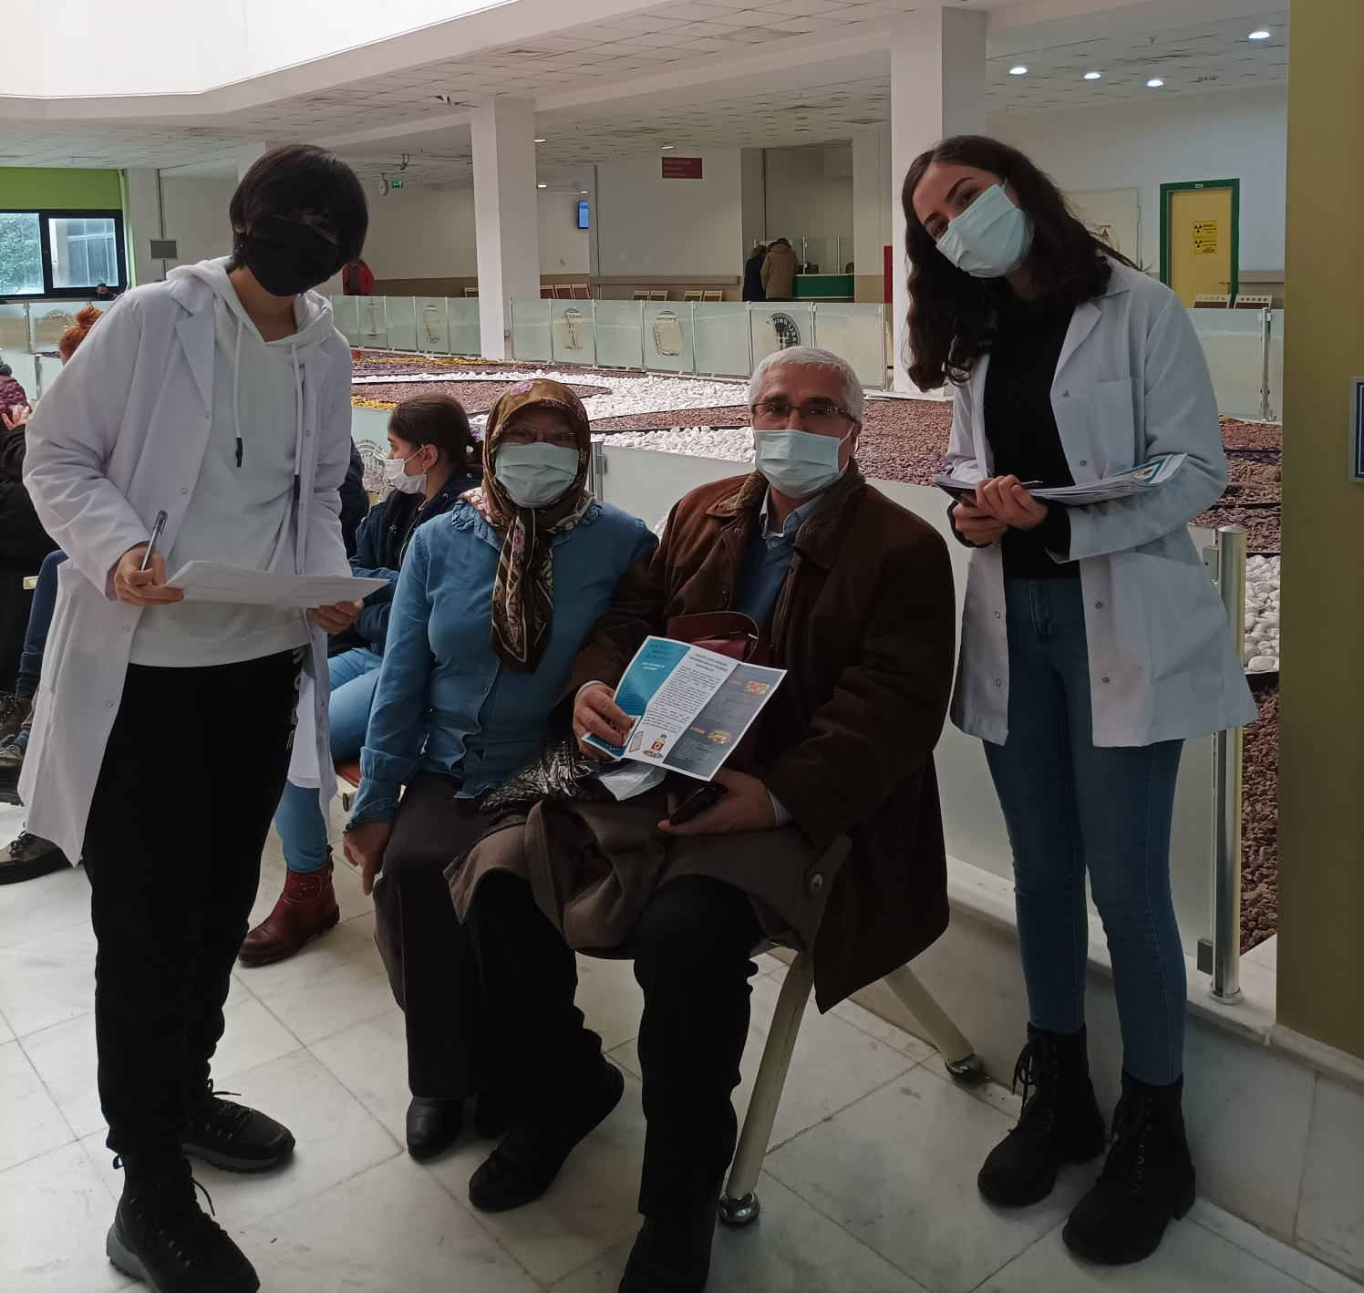

Slide 16
BULGULAR

Slide 17
BULGULAR

Slide 18
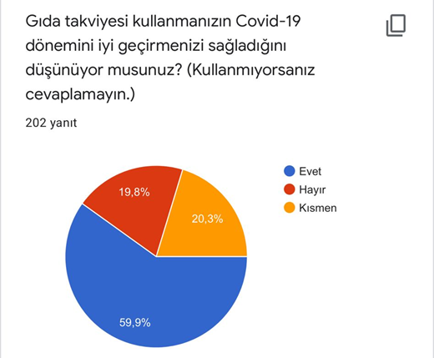
BULGULAR

Slide 19
BULGULAR

Slide 20
BULGULAR

Slide 21
BULGULAR

Slide 22
BULGULAR

Slide 23
BULGULAR

Slide 24
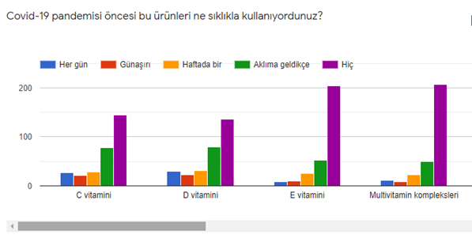
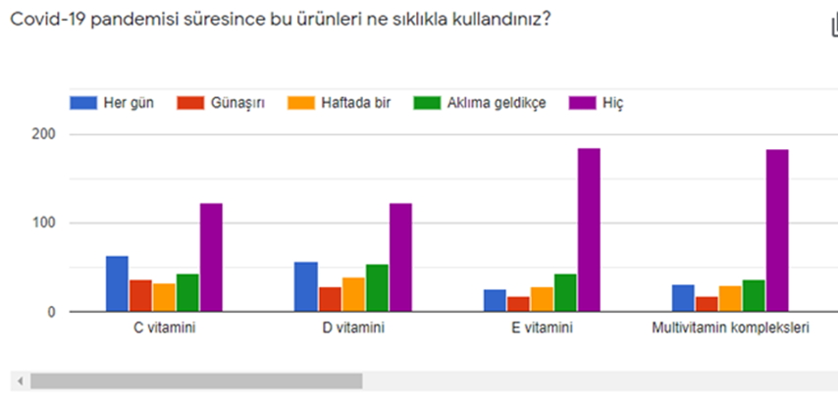
Covid-19 Pandemisi öncesi bu ürünleri ne sıklıkla kullanıyordunuz?

Slide 25
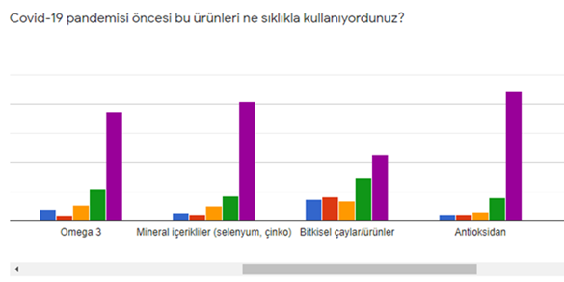
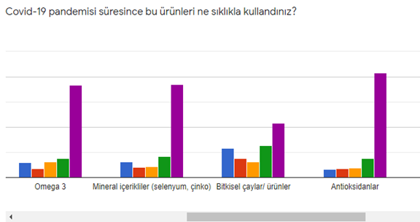
Covid-19 Pandemisi süresince bu ürünleri ne sıklıkla kullandınız?

Slide 26
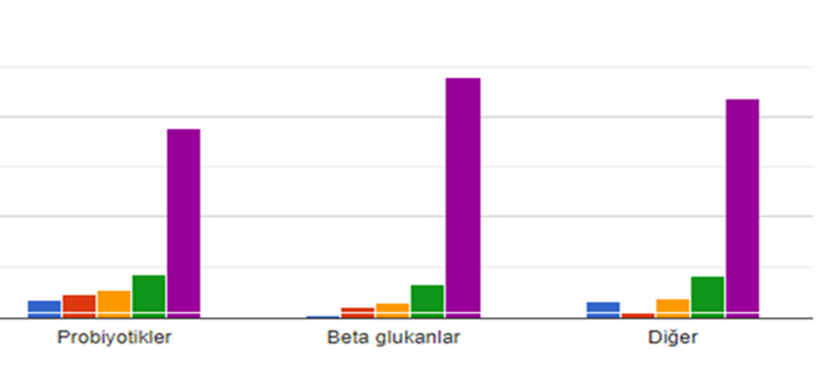
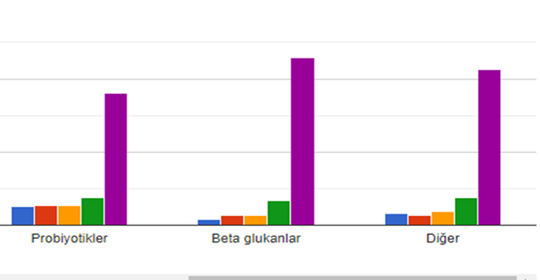

Slide 27
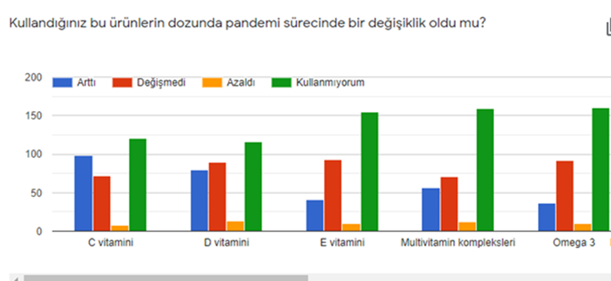
Kullandığınız bu ürünlerin dozunda pandemi sürecinde bir değişiklik oldu mu?

Slide 28
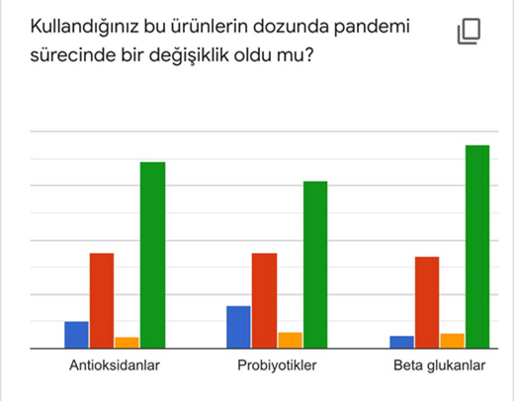
Kullandığınız bu ürünlerin dozunda pandemi sürecinde bir değişiklik oldu mu?

Slide 29
Sonuçlar
Anket çalışmasına katılanları %29.8’inin Covid-19 geçirmiş olması, elde edilen sonuçların anlam düzeyinin yüksek olduğunu göstermektedir.
Katılımcıların büyük bir kısmı (%36,8) Covid-19 pandemisine yönelik endişelidir.
Gıda takviyeleri hakkında yeterli bilgi düzeyi olup olmadığı sorgulandığında, bilgi düzeyini yeterli bulmayanlar ve kararsızlar yaklaşık %70 oranındadır.
Gıda takviyesi kullanmama nedeni olarak katılımcıların %31’i gıda takviyesinin ne olduğunu bilmedikleri için kullanmadıklarını işaretlemiştir.
Tüm bu nedenlerle anket sonrası katılımcılara gıda takviyeleri hakkında bilgilendirici broşür verilmesinin bu konudaki bilgi eksikliğini gidermeye katkıda bulunacağı düşünülmektedir.

Slide 30
Katılımcıların sadece %11.8’i uzman tavsiyesi ile gıda takviyesi kullanmaktadır.
Ayrıca katılımcıların yaklaşık %30’unun gıda takviyelerinin internet, bakkal, market ve aktar temin etmesi, bu konuda farkındalığın artırılmasının önemini ortaya koymaktadır.
Katılımcıların gıda takviyelerinin Covid-19’a yakalanma riskini azaltma veya iyileştirme özelliği sorulduğunda %28.4 evet, %48.5 kısmen yanıtını vermiştir. Pandemi sürecinde kullanım oranı artmış olan gıda takviyeleri hakkında sağlık profesyonelleri tarafından bilgilendirici medya programlarının yapılması, gazetelerde yazıların basılması, afiş ve broşür çalışması yapılması yerinde olacaktır.

Slide 31
Katılımcılar üzerinde yapılan anket çalışması Covid-19 pandemisi sürecinde özellikle C vitamini, D vitamini ve multivitamin kullanımının artmış olduğunu ortaya koydu.
Yapılan broşür çalışması ile gıda takviyelerinin içerdiği vitaminlerin hangi besinlerde doğal olarak bulunduğu anlatılarak katılımcılar sağlıklı beslenmeye yönlendirildi.
Diğer yandan bu vitaminler gıda takviyesi olarak kullanılacaklarsa, eczaneden temin edilmeleri gerektikleri özellikle vurgulanmıştır.

Slide 32
KAYNAKÇA
Eda Kılıç Kanak, Seda Nur Öztürk, Yağmur Özdemir, Kübra Asan, Suzan Öztürk Yılmaz, Gıda takviyeleri kullanım alışkanlıklarının değerlendirilmesi, Niğde Ömer Halisdemir Üniversitesi Mühendislik Bilimleri Dergisi, Türkiye, 2021
https://www.google.com/url?sa=t&source=web&rct=j&url=https://dergipark.org.tr/tr/download/article-file/1251468&ved=2ahUKEwjm3P7rwrH0AhV37rsIHVubBN4QFnoECCMQAQ&usg=AOvVaw3Oq7oTkbcWSFM-fPkhGGwm
Ayşe Dost, Elif Üner, Ayşenur Susoy, COVID-19 Pandemisi Besin Desteklerini Kullanma Durumunu Etkiledi Mi? , Van Tıp Dergisi, Türkiye, 2021
https://www.google.com/url?sa=t&source=web&rct=j&url=https://jag.journalagent.com/z4/download_fulltext.asp%3Fpdir%3Dvtd%26plng%3Dtur%26un%3DVTD-25483&ved=2ahUKEwjm3P7rwrH0AhV37rsIHVubBN4QFnoECAkQAQ&usg=AOvVaw0eWyhA4HvlbCvfFvJ38Gso

Slide 33
KAYNAKÇA
Arş. Gör. Tuğba SUBAŞI, Arş. Gör. İçim GÖKKAYA, Anket Çalışması – Yeni Koronavirüs Hastalığı (COVİD-19) Pandemisinde Bitkisel Ürün ve Takviye Edici Gıda Kullanımının Değerlendirilmesi, Karadeniz Teknik Üniversitesi Eczacılık Meslek Bilimleri Bölümü Farmakognozi Anabilim Dalı, Türkiye, 2020
https://www.google.com/url?sa=t&source=web&rct=j&url=http://emyo.ankara.edu.tr/2020/11/20/anket-calismasi-yeni-koronavirus-hastaligi-covid-19-pandemisinde-bitkisel-urun-ve-takviye-edici-gida-kullaniminin-degerlendirilmesi/&ved=2ahUKEwjm3P7rwrH0AhV37rsIHVubBN4QFnoECAgQAQ&usg=AOvVaw3GfpABpZTDNIdKJU6D38J0
Fatma Coskun, Halil Turhan, İstanbul’da vitamin kullanım alışkanlıkları ve bu alışkanlıkları etkileyen faktörler üzerine bir Araştırma, Marmara Eczacılık Dergisi, Türkiye, 2010

Slide 34
KAYNAKÇA
Serkan DOĞAN, Emine OKUMUŞ, Emre BAKKALBAŞI, İsa CAVİDOĞLU, Tüketicilerin Takviye Edici Gıdaları Kullanım Amacı, Satın Alma Tercihleri, Ürünlere Olan Güveni ve Yasal Düzenlemeler Hakkındaki Düşünceleri: Van İli Örneği, Yüzüncü Yıl Üniversitesi Tarım Bilimleri Dergisi, Türkiye, 2020

